Slide 1
MÜŞTERİ İLİŞKİLERİ TEMEL KAVRAMLAR
Adem AKKUŞ
Bilişim Teknolojileri Öğt.

Slide 2

Müşteri;
Müşteri, kuruluşun mal ve hizmetlerini satın alan tüketicilerin yanı sıra, kuruluş içinde birbirine hizmet veren bölümleri de kapsamaktadır.
Müşteri; belirli bir mağaza veya kuruluştan düzenli bir şekilde alış-veriş yapan kişi veya kuruluşlar olarak tanımlanabilir. Yani müşteri –alıcı-; belirli bir işyerinin veya firmanın ürününü satın alma amacında ve eyleminde bulunan kişi veya kuruluştur.
Müşteri (alıcı), mal veya hizmet alan, karşılığında ücret ödeyen
kişi veya kurumlardır.
8

Slide 3
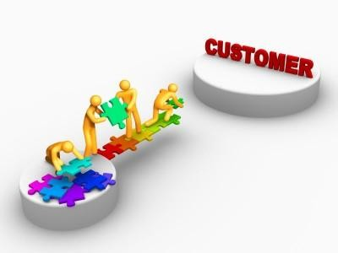
Müşteri, pazardaki kıt kaynaktır, sınırlıdır ve pazarda rekabet eden tüm işletmeler pazar paylarını arttırmak için daha fazla müşteriye ulaşmaya ve mevcut müşterilere daha fazla ürün satmaya çalışmaları gerekmektedir. Bu açıdan müşteri, özenle elde tutulması gereken, ilgilenilmesi gereken, devamlı olarak iletişim halinde olunması gereken kişidir.
Geçmişte yeni müşteri kazanmak, müşteriyi elde tutmaktan daha kolay ve ucuz olduğu, ancak günümüzde, daha değişken, endüstrileşmiş ve karmaşık bir müşteri topluluğundan dolayı, bunun giderek zorlaştığı, bu yüzden satışlardan ziyade, özellikle satış sonrası hizmetler ve müşterilerle olan ilişkinin önem kazandığı görülmektedir.(2)
9

Slide 4

Müşteri ilişkilerinde müşteri memnuniyetini artırma noktasında toplam kalite anlayışına da uygun olarak iki ayrı müşteri kavramı vardır. Bunlar; iç müşteri ve dış müşteridir.
İç müşteri, işletme içerisinde çalışan, mal ve hizmetin üretilmesini sağlayan tüm çalışanlara iç müşteri denilmektedir. Burada iç müşteriden kasıt, örgütte çalışanlardır.
Dış müşteri ise bir mal veya hizmeti kaliteli olmak şartıyla en yüksek faydayı sağlamak isteyen ve satın alma gücü ile desteklenmiş kişiler ve kuruluşlardır. Yani iç müşterinin ürettiklerini satın alarak kullananlar, tüketenlerdir.
Müşteri ilişkileri yönetimi kendine inceleme alanı olarak dış müşteriyi alır ve onu memnun etme yoluyla işletme kârlılığını artırmaya yönelir.
10

Slide 5
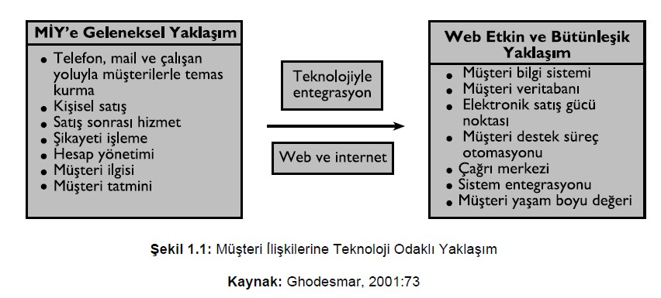
(1)

Slide 6
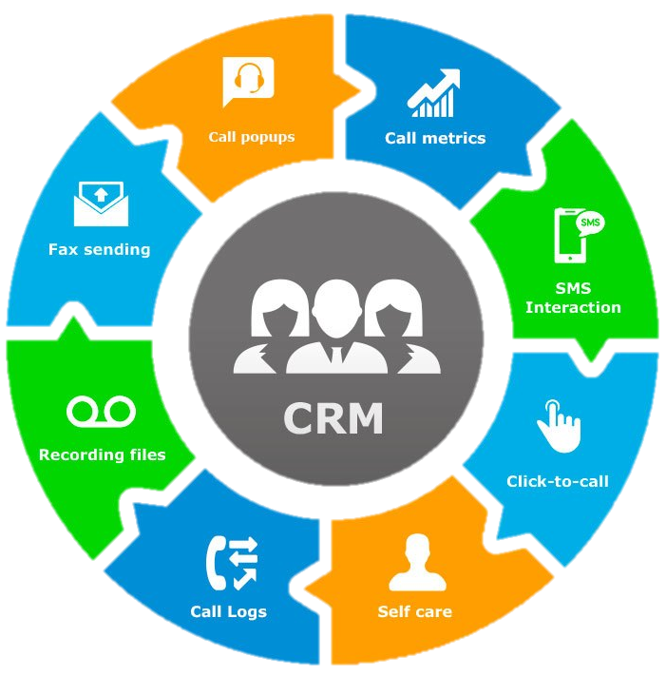
MÜŞTERİ İLİŞKİLERİ YÖNETİMİ KAVRAMI
MİY; “müşteri ile ilişkide bulunan her alanda müşteriyi daha iyi anlama ve onun beklentileri çerçevesinde firmanın kendini daha iyi yönlendirmesi sürecidir.”
MİY; “müşteriyi tanımak, müşteri ihtiyaçlarını anlamak ona uygun mal ve hizmetler geliştirmektir.”
Müşteri ilişkileri yönetimi, İngilizce Customer Relationshi Management (CRM) kavramının Türkçe karşılığıdır ve Türkçe kaynakların bazılarında CRM kısaltması kullanılırken, bazılarında MİY kısaltması kullanılmaktadır.(1)
14

Slide 7
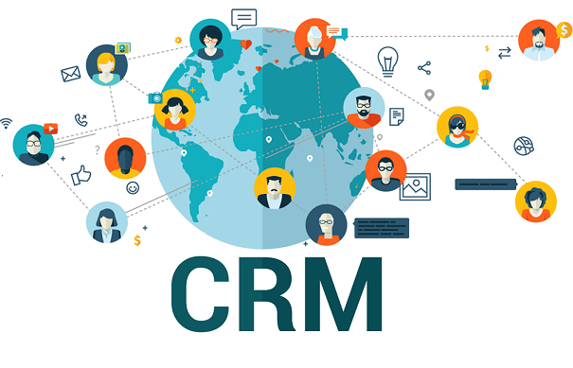
MİY, yeni müşteri elde etmek, müşteriyi elde tutmak, müşteri bağlılığı ve müşteri kârlılığını geliştirmek için anlamlı iletişimler kurmak yoluyla müşteri davranışlarını anlama ve etkileme yaklaşımıdır.
İşletmelerin MİY’i uygulamasının altında yatan temel
amaç, müşteri portföyünün değerini arttırmaktır. Bu değer ise, çapraz satış, yukarı satış ya da
başvuruları aracılığıyla gerçekleşir. (1)
müşteri

Slide 8
MÜŞTERİ İLİŞKİLERİ YÖNETİMİNİN TÜRLERİ
MİY’in türleri; stratejik, işlevsel, analitik ve işbirlikçi olarak belirtilebilir.
1. Stratejik MİY: Stratejik MİY, kısa, orta ve uzun dönemli müşteri amaçlarının tanımlanması ve müşteri karlılığının değerlendirilmesinde kullanılır.
2. Analitik MİY: İşletmenin müşteri değerini arttırmak için müşteri etkileşimlerine ilişkin bilgi toplaması ve bu bilgiyi analiz ederek, müşteri davranışlarının anlaşılması olarak ifade edilebilir.

Slide 9

Müşteri İlişkileri Yönetiminin Unsurları
strateji,
süreç,
insan ve
teknolojidir.

Slide 10
MÜŞTERİ İLİŞKİLERİ YÖNETİMİNİN AMAÇLARI
İşletmelerde MİY’nin amaçlarını aşağıdaki şekilde mümkündür:
sıralamak
Müşteri ihtiyaçlarını, zevk ve tercihlerini doğru olarak belirlemek
Satış öncesinde elde edilen doğru, zamanlı ve ilgili bilgilerin ilk
seferinde doğru, hatasız üretim yapılmasını sağlamak için kullanmak
Satış esnasında müşteri odaklı satışı gerçekleştirmek ve müşteriye fayda ile değer sunmak
Satış ve satış sonrasında müşteriyi sürekli izleyerek tatmin ya da
tatminsizliğin ölçülmesini sağlamak
Müşteri tatminini ve bu tatminin sadakate dönüştürülmesi ile müşterinin işletmeye “sadakatini” sağlamaktır.

Slide 11

MİY İŞLEYMEYE SAĞLADIĞI FAYDALAR
1. Kârın Artması
Müşteriyle kurulan ilişkinin uzunluğu, satın alma davranışları ve kârlılığı olumlu yönde etkileyebilmektedir. Müşteriler, bir işletmeyle kurdukları ilişkiden ve verilen hizmetlerden memnun iseler, işletme mal ve hizmetlerini rakiplerine göre daha yüksek fiyata sunuyor olsa bile, o mal ve hizmeti satın almaya devam etmektedirler.

Slide 12
2. Maliyetlerde Azalma
İşletmelerin MİY’i kullanarak müşteri sadakatini arttırması işletmelere maliyet avantajı da sağlamaktadır. Maliyetlerin azalması; reklam tutundurma gibi pazarlama maliyetlerinin azalması, müşteriye yönelik işlem maliyetlerinin düşmesi ve daha az müşteri kaybından dolayı yeni müşteri bulma maliyetinin azalmasıyla elde edilen maliyet avantajı şeklinde olabilir.(3)

Slide 13

3. Tutundurmaya Yardımcı Olma
Sunulan hizmetten memnun kalarak, işletmeyle uzun vadeli ilişkiler geliştiren müşterilerin, diğer müşterileri olumlu yönde etkileyebileceği ve işletme için ücretsiz tutundurma sağlayacağı söylenebilir. Sadık müşteriler,
işletmeyle ilgili memnuniyetlerini sürekli başkalarına anlatarak, işletmenin
olarak olumlu
satışlarını
yönde etkileyebilmektedir.(3)

Slide 14
4. Personelin Muhafaza Edilmesi
İşletmenin hizmetlerinden tatmin olmuş müşteriler, işletmenin iyi tanınmasına yardımcı olmasının yanı sıra personel arasında iş tatmini sağlayarak, personelin yaptıkları işe daha çok motive olmasında etkili olmaktadır.
5. Müşterilerin Hayat Boyu Değerinin Artması
Bir müşterinin hayat boyu değeri, müşterinin bir işletmeyle kurduğu ilişkinin ortalama süresiyle yaptığı ortalama satın alma miktarının(parasal olarak) çarpılmasıyla elde edilen değeri içermektedir. Müşteri, işletmeyle ilişkisini ne kadar uzun tutarsa müşterinin işletme için oluşturduğu hayat boyu değeri de o oranda artmaktadır.(3)
24

Slide 15
B. MİY’in Müşterilere Sağladığı Faydalar;
1. Sosyal Faydalar
Temel mal veya hizmetin satın alınmasıyla elde edilen faydaların yanı sıra müşteri ve hizmeti sunan arasında yakınlık ve dostluk kurulmakta, ayrıca kişisel tanınma da sağlanmaktadır.
MİY ile hizmet sunucular, müşterilerin istek ve ihtiyaçları hakkında daha detaylı bilgi edinebilmekte ve müşteriyle kurulan sosyal yakınlık da eklenince, müşterinin özelliğine, ihtiyaç ve isteğine uygun olan ve mal ve hizmeti
geliştirebilmektedir.(3)
25

Slide 16
2. Ekonomik Faydalar
MİY ile elde edilen diğer bir fayda da ekonomik faydadır. Ekonomik faydanın bir çeşidi, işletme ile devamlı ilişki geliştiren müşterilere fiyat indirimlerinde bulunulması veya tamamıyla ücretsiz mal ve hizmetler sunulması şeklindedir. Parasal faydaya ek olarak, parasal olmayan zaman tasarrufundan elde edilen fayda da bulunmaktadır.

Slide 17
3. Psikolojik Faydalar
Psikolojik faydalar, müşteri ve işletme arasında bir ilişki kurulmasından sonra ve zamanla oluşabilecek riskin ve endişenin azalması ve güven duygularının oluşması şeklinde meydana gelmektedir. Müşteriler bir işletme ile iyi ilişkiler içerisinde olduklarında, kendilerini güvende ve rahat hissetmekte; temel problemin çözülmesi, özel ihtiyaçların karşılanması ve iyi hizmet alınmasıyla stresleri azalmaktadır.

Slide 18
C. MİY’in Satıcılara Sağladığı Faydalar;
Müşterileriyle iyi ilişkiler içerisinde olan ve müşteri sadakatini sağlamış bir işletmede, satış personeli daha rahat çalışabilecek ve yaptıkları işten memnun olacaklardır. Satış personeli, zamanlarının çoğunu yeni müşteriler bulmaktan çok, mevcut müşterilerle olan ilişkilerini geliştirmeye harcayacaklardır.(3)

